Slide 1
Member-jsp

Slide 2
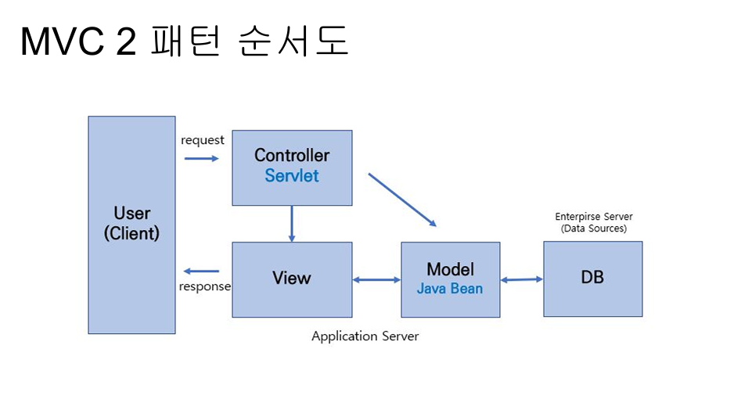
MVC2 패턴

Slide 3
MVC2 패턴
모델의 기능 :
데이터의 구조와 접근 방법을 캡슐화하여 유지보수성과 확장성을 향상시킨다.
뷰의 기능 :
사용자 인터페이스를 구성하고, 사용자와 상화작용하여 데이터를 입력하거나 조회하는 등의 기능을 수행
컨트롤러의 기능 :
사용자의 요청에 따라 적절한 처리를 수행하고, 모델과 뷰 간의 상호작용을 조정하여 전체적인 애플리케이션 동작을 제어한다.

Slide 4
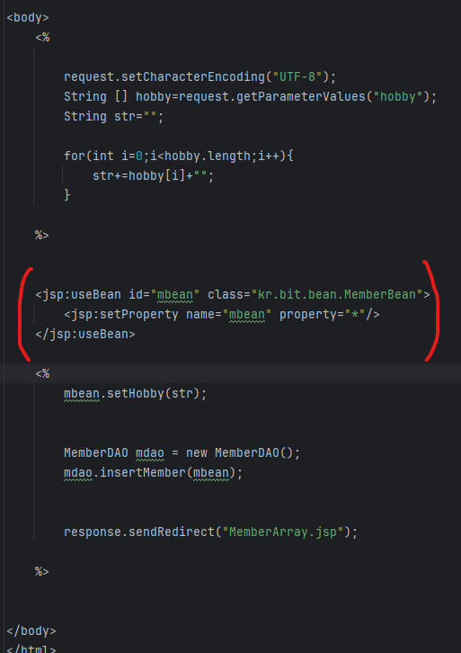
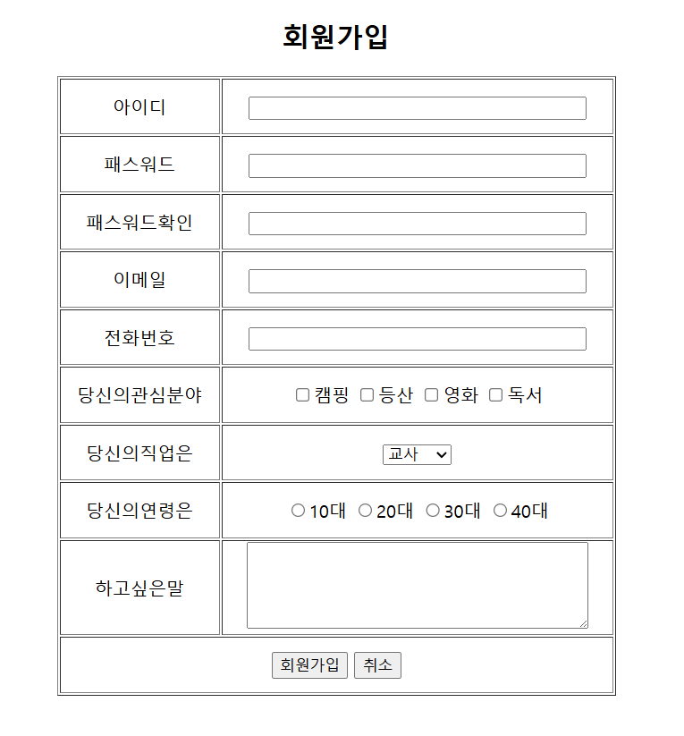
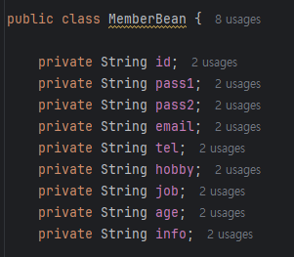

Index.jsp
회원가입 버튼을 누르면 JoinProc.jsp 로 이동한다 - useBean 을 통해 폼에 내가 입력한 값들이 MemberBean에 있는 각각의 필드에 저장된다.
필드에 저장해놓은 상태
이값을 Mem테이블에 삽입한다(insert)

Slide 5
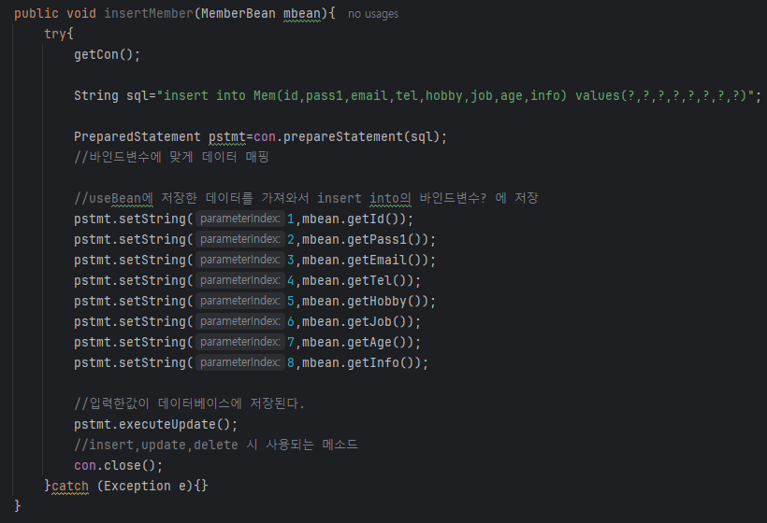







MemberDAO.java
앞 페이지에서 useBean에 의해 입력한 값들이 Member클래스 필드에 저장되었다.
저장된 값을 각각 다 꺼내어 테이블에다 삽입한다.

Slide 6
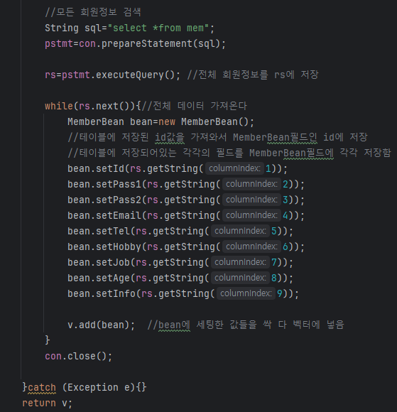
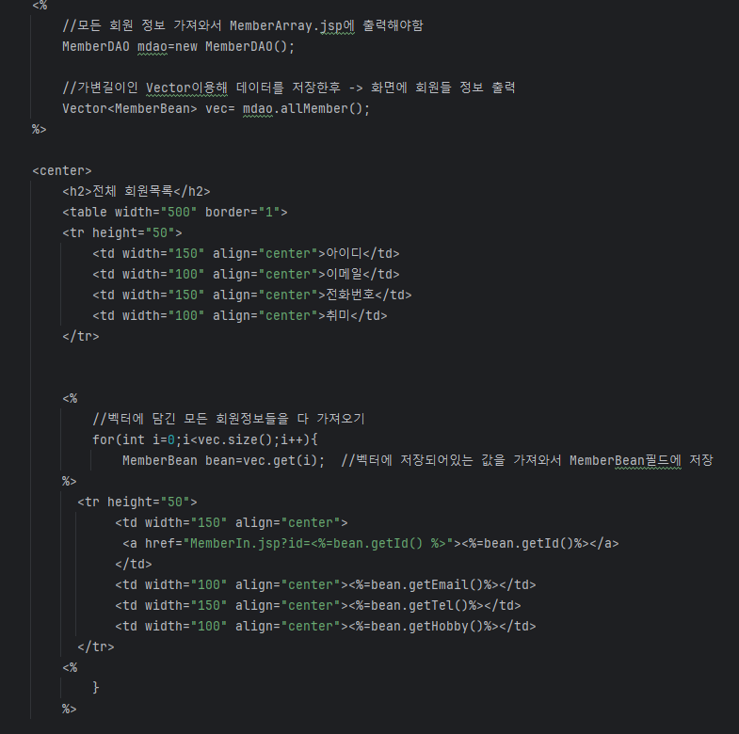
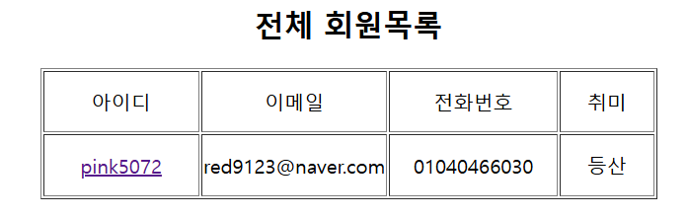
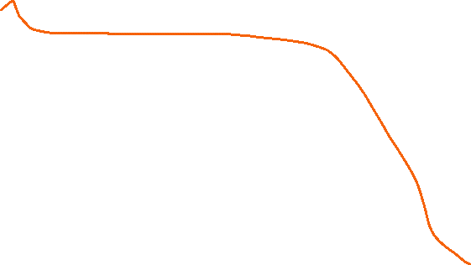





MemberArray.jsp
allMember() 함수를 호출하여 전체 회원정보를 출력한다 - MemberArray.jsp
Select 문으로 전체정보 검색하여ResultSet 에 담겨져있는 결과값을 MemberBean 필드에 저장 -> 다시 벡터에 저장하여 쭉 브라우저에 출력한다

Slide 7
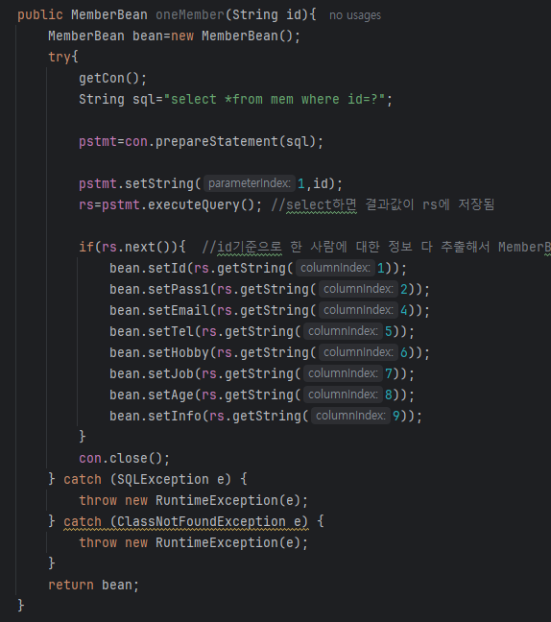
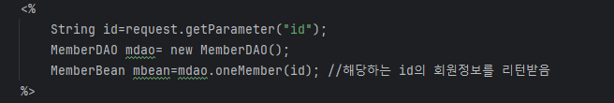







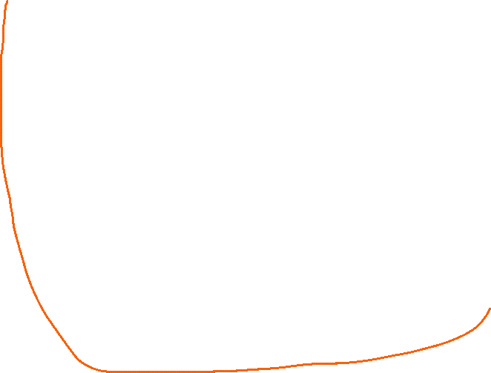
MemberIn.jsp​
한명에 대한 상세보기를 하기위한 파일이다
OneMember 함수를 id기준으로 한명에 대한 정보를 다 가져오기 위해 매개변수에 id를 넣었다.
오른쪽 MemberDAO클래스에서 함수를 만들어 select문이므로 결과값이 ResultSet에 저장되어지는데 그 값을 다시 또 각각 얻어와 MemberBean필드에 저장해 MemberBean객체로 리턴받는다.

Slide 8
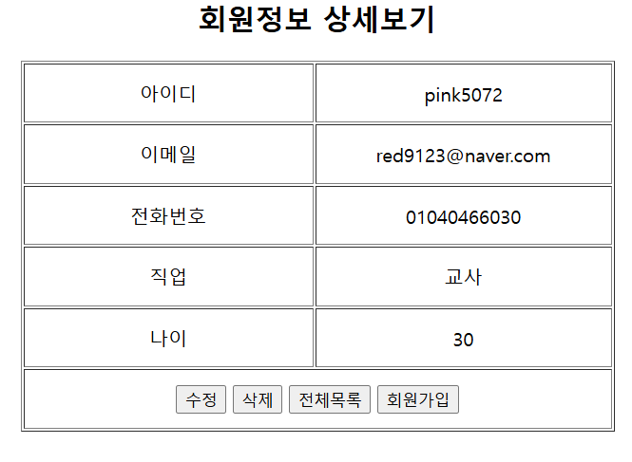
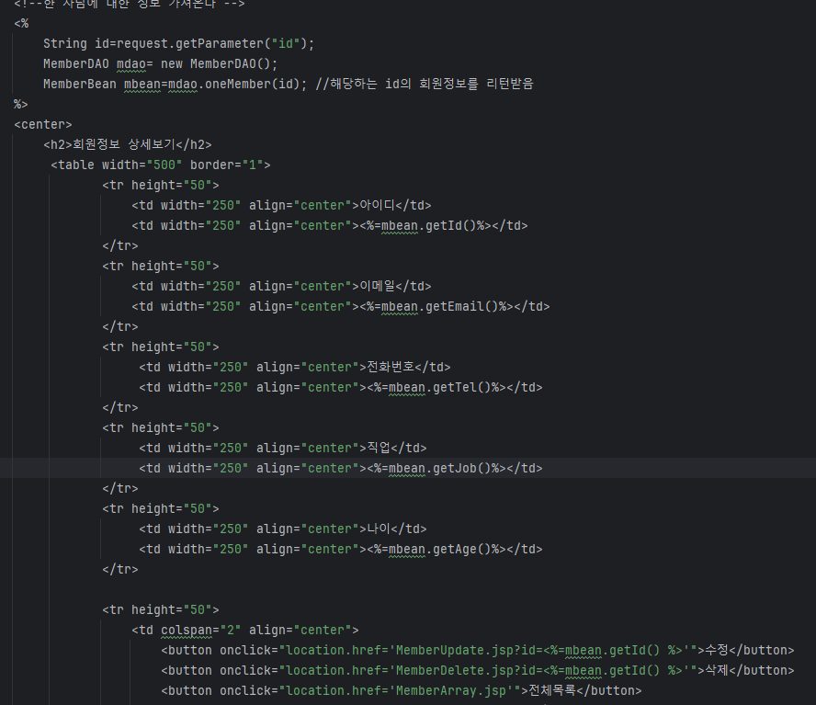

MemberIn.jsp
앞 페이지에서 MemberBean객체를 리턴받았으므로 id기준으로 한명에 대한 정보들이 MemberBean에 담겨져있다.그 객체이름이 mbean 인데,
그 객체(mbean)으로부터 아이디는 <%=mbean.getId() %>
이메일은 <%=mbean.getEmail()%>
이런식으로 브라우저에 한명에 대한 정보들을 다 출력하고 있다.

Slide 9
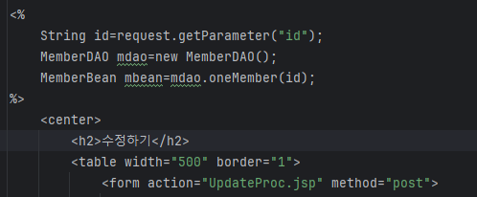
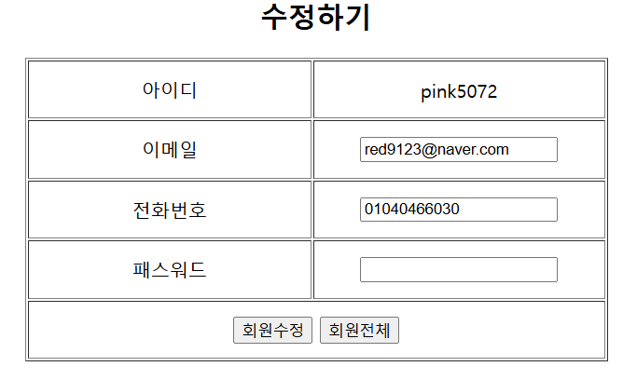
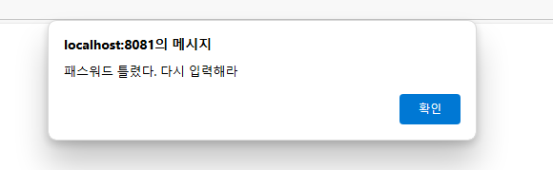


MemberUpdate.jsp​
한 사람에 대한 정보를 id기준으로 가져와 폼에다 수정하고싶은 값을 수정한다.
패스워드가 이미 가입된 패스워드값과 같으면 회원수정 버튼을 클릭하면 UpdateProc.jsp로 이동한다.
패스워드가 같지않을 경우 alert창이 뜬다

Slide 10
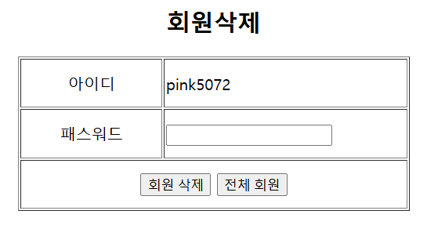
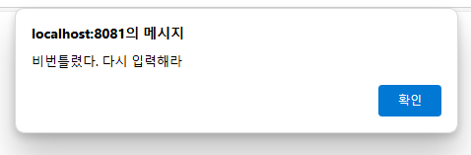
MemberDelete.jsp
Id를 기준으로 불러와 패스워드가 일치하면 회원삭제가 되어지가 불일치하면 alert가 뜬다

